Slide 1


Sondová enterální výživa u onkologických pacientů magisterské studium Výživa dětí a dospělých předmět Výživa v onkologii
Miroslav Tomíška

Slide 2
Definice enterální výživy (EV) v klinické praxi
V širším slova smyslu je za EV možno považovat každý přívod živin do střeva
  ústy nebo sondou
Obvykle však je na mysli podávání nutričně definované tekuté výživy sondou
  do žaludku či střeva
Pokud jde o nutričně definovanou tekutou výživu (z lékárny), může být podána
  ústy jako pitná EV
  sondou jako sondová EV

Slide 3
Výhody EV ve srovnání s PV v běžné praxi
Podpora funkce střeva
  prevence atrofie střevní sliznice
  lepší stav slizniční bariéry střeva
Podpora střevní mikroflóry (mikrobiomu)
Podpora funkce imunitního systému střeva
Nižší riziko infekčních komplikací
  nejen katétrových infekcí
Dřívější obnovení přirozeného příjmu stravy
Více viditelné zlepšení celkového stavu pacienta, pokud je EV tolerována

Slide 4
Nevýhody EV ve srovnání s PV vyplývají z potřeby fungujícího GIT
Závislost na dobré funkci střeva
  průchodnost, motilita, vylučování trávících enzymů
Špatná tolerance sondy, zavedené nosní cestou
  riziko nechtěného vytažení
  riziko ucpání tenké sondy
Riziko špatné gastrointestinální tolerance EV
  nausea, zvracení
  stagnace obsahu ve střevě, plnost břicha
  průjem vyvolaný nebo zhoršovaný výživou
Nemocní často preferují PV před EV
  protože při PV nemají žaludeční/střevní potíže

Slide 5
Potenciál, který EV reálně má, není v běžné praxi dostatečně využíván částečně i pro nedostatečný důraz nutričních terapeutů !
Váhání se zavedením tenké NG nebo NJ sondy
  čekání, jestli pacient nezačne více jíst
  špatný odhad, že pacient bude pít sipping
Počáteční nesouhlas pacienta
  který však nebyl řádně informován a motivován
Neznalost tenkých sond pro výživu
  lépe se zavádějí, jsou komfortnější pro pacienta
Sondová výživa není na oddělení zavedena
  jako běžný způsob nutriční podpory

Slide 6
Pokud má pacient nutritivní sondu je možno mu podat přípravky výhodnějšího složení, než má běžná strava
Neřešíme jen otázku, zda pacient sní dostatečné množství stravy, nejde jen o náhradu stravy
Pacient může dostat vysoce kvalitní přípravky
  vysokoproteinové
  s obsahem EPA a DHA (n-3 PUFA )
  s obsahem hydroxy-metyl-butyrátu, HMB
  s obsahem rozpustné vlákniny FOS
  oligomerní při malabsorpci
  všechny přípravky mají plnou dávku vitamínů a stopových prvků v objemu 1000-1500 ml/den

Slide 7
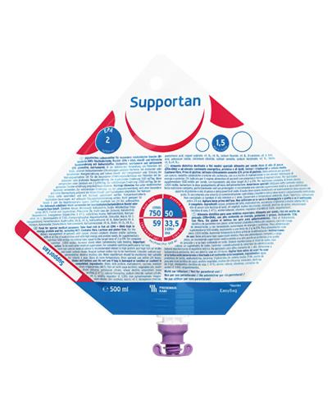
Supportan 500 ml design výživy pro onkologické pacienty
Obsah živin v objemu 2x 500 ml/den
Energie 1,5 kcal/ml 1500 kcal
Bílkoviny 100 g
Sacharidy 135 g
Tuky 66 g
EPA + DHA 6,0 g
Vitamín D 25 μg
Vláknina 12 g

Slide 8
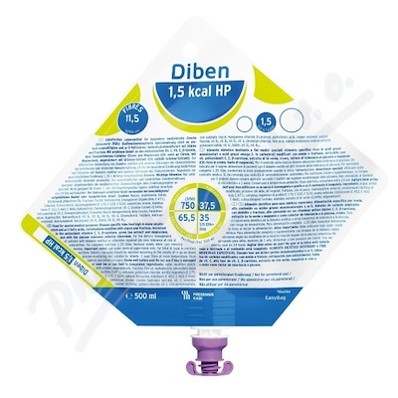
Diben 1,5 kcal HP 500 ml obsahuje EPA a DHA
Obsah živin v objemu 2x 500 ml/den
Energie 1,5 kcal/ml 1500 kcal
Bílkoviny 75 g
EPA + DHA 2,3 g
Vitamín D 20 μg
Vláknina 23 g

Slide 9
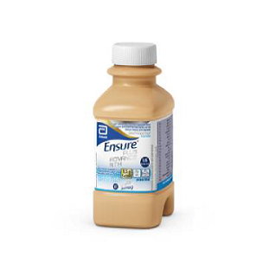
Ensure Plus Advance® Abbott 500 ml obsahuje HMB k podpoře svalové hmoty
Obsah živin v množství 2x 500 ml
Energie 1,5 kcal/ml 1500 kcal
  6300 kJ
Bílkoviny 80 g
Hydroxy-methyl-butyrát 2,4 g
  metabolit leucinu s anabolickým účinkem
  účinná dávka 3 g/den
Vitamín D 25 μg
FOS (fruktooligosacharidy) 7,5 g

Slide 10
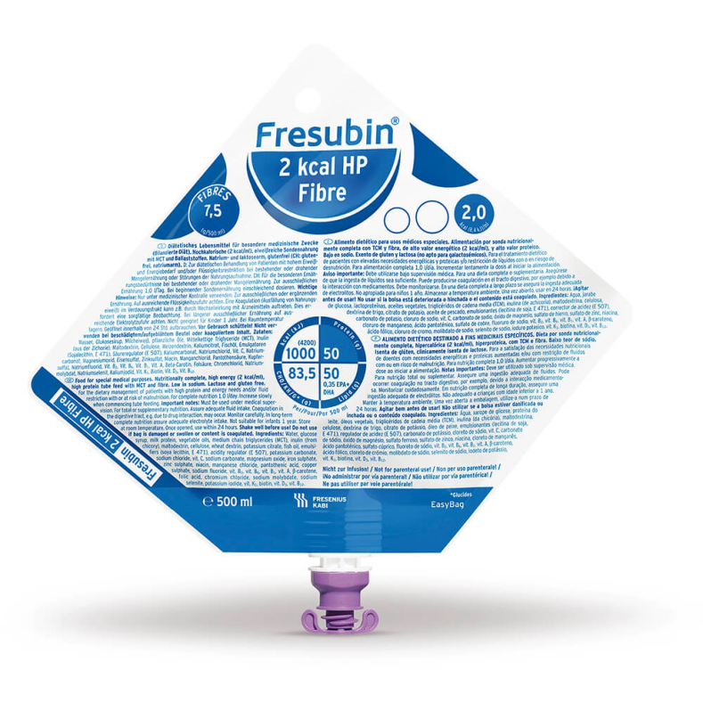
Fresubin 2 kcal HP Fibre 500 ml první sondová výživa s koncentrací energie 2 kcal/ml
Obsah živin v objemu 2x 500 ml/den
Energie 2,0 kcal/ml 2000 kcal
Bílkoviny 100 g
Na (nízký obsah) 600 mg
Ca (vysoký obsah) 2000 mg
Selén 130 μg
Zinek 24 mg

Slide 11
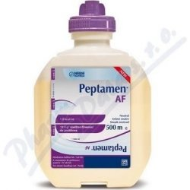
Peptamen AF (Advanced Formula) první koncentrovaná oligomerní výživa do sondy
Obsah živin v objemu 2x 500 ml/den
Energie 1,5 kcal/ml 1500 kcal
Bílkoviny 94 g
  peptidy z hydrolyzované syrovátky
Tuky 64 g
  MCT tuk tvoří 52 % tuků
  ω-3 mastné kyseliny 3,6 g / 1000 ml
Bez vlákniny

Slide 12
Sondové přístupy pro EV na nemocničním oddělení
Krátkodobé přístupy < 4 týdny
  nazogastrická sonda (NG sonda)
  nazojejunální sonda (NJ sonda)
Dlouhodobé přístupy > 4 týdny
  perkutánní endoskopická gastrostomie (PEG)
  nutritivní jejunostomie
    jejunostomická sonda (JS sonda)

Slide 13
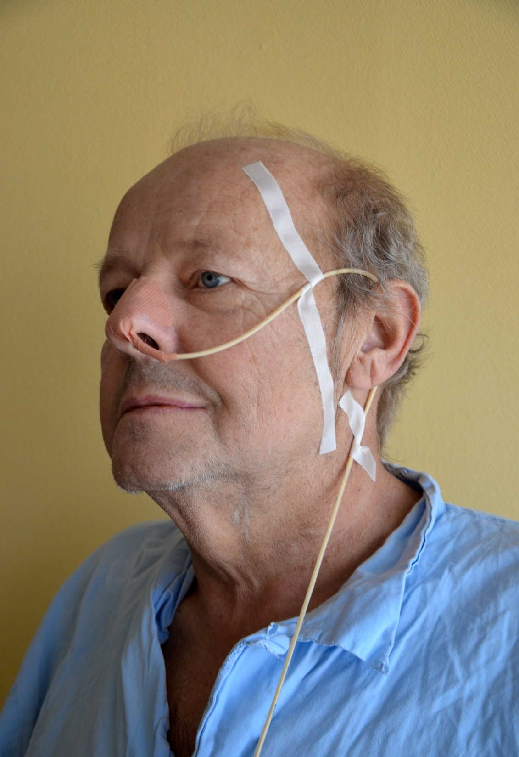
Tenká sonda pro výživu,
zaváděná pomocí
vodícího drátu
Flocare CH8 / 110 cm
Materiál polyuretan,
může být bez výměny
zavedena až 3 měsíce
Fixace na obličeji mimo zorné pole oka,
nepřekáží před ústy
Skladování ve skříni
(nenamražuje se)

Slide 14
Režimy podávání EV sondou nemocniční i ambulantní při domácí EV
Kontinuální režim
  podávání infúzní pumpou je silně preferováno
  gravitační podávání jen při vyšší rychlosti infúze
  příklad: pumpou 80 ml/h kapat 15 h (1200 ml/24 h)
Intermitentní režim
  může být přechodný mezi oběma krajními režimy
  typicky 3x denně 500 ml infúze-kapat 2-5 hodin
  vyšší jistota dodání předepsané denní dávky
Bolusový režim
  jednotlivý bolus 100-500 ml
  je nutné doporučit počet bolusů za 24 h
  běžný režim při ambulantní úplné EV 5x 300 ml

Slide 15
Zásady předpisu EV do tenké NJ/NG sondy na nemocničním oddělení
Při zahájení EV preferován kontinuální režim
  podávání enterální infúzní pumpou
Volba přípravku vhodného složení
  první dny spíše méně koncentrovaný přípravek
Zahájení infúze nízkou rychlostí 10-30 ml/h
  postupné zvyšování rychlosti podle tolerance
Stanovení denní potřeby energie
  podle energetické denzity vypočítat potřebný cílový objem výživy za 24 h
Změna přípravku, je-li třeba

Slide 16
Kontinuální režim EV obvyklý přístup v běžné praxi
Může být nepřetržitý nebo kape jen část dne
Výpočet cílové rychlosti pro kontinuální podání
  podle denní potřeby energie a koncentrace přípravku
  denní objem přípravku dělit 24 h (lépe 20 h)
Zahájení nízkou rychlostí infúze 10-30 ml/h
  vždy pomocí enterální pumpy, většinou nepřetržitě
Postupné zrychlování dle tolerance
  o 10-20 ml každých 12-24 hodin
  až k vypočítané cílové kontinuální rychlosti
Dále zrychlovat a zařazovat pauzy k pohybu
  příklad: 80 ml/h kapat 15 h, pauzy 9 h

Slide 17
EV může být kombinována s jinými způsoby příjmu živin
EV + PV
  při přechodu z jednoho typu na druhý
  nebo pokud nestačí dávka EV (není tolerována)
EV + strava
  malé množství stravy k tréninku polykání
  podpora chuťových vjemů
  postuný přechod na přirozenou stravu
EV + sipping
  většinou nevhodná kombinace ► riziko průjmu
  výjimečně sipping pomáhá při nácviku polykání

Slide 18
Bilance tekutin při EV se liší od bilance vody
Do příjmu tekutin se nepočítají
  přípravky EV ani polévky
  běžná strava obsahuje kolem 1000 ml vody
Do příjmu tekutin se počítají
  nápoje a také proplachy sondy převařenou vodou
Průměrná potřeba tekutin je 1500-2000 ml/den
  podle hmotnosti pacienta a jeho fyzické aktivity
  zvyšuje se při horečce, pocení, průjmech a při zvýšené fyzické aktivitě

Slide 19
Obsah vody v přípravcích pro EV skupiny (kategorie) přípravků
 | Denzita energie | Obsah vody
 | kcal/ml | %
Standardní | 1,0
Standardní s vlákninou | 1,0
Vysokoproteinové | 1,3
Energetické | 1,5
Vysokoenergetické | 2,0

Slide 20
Obsah vody v přípravcích pro EV skupiny (kategorie) přípravků
 | Denzita energie | Obsah vody
 | kcal/ml | %
Standardní | 1,0 | 85
Standardní s vlákninou | 1,0 | 83
Vysokoproteinové | 1,3 | 79
Energetické | 1,5 | 77
Vysokoenergetické | 2,0 | 71

Slide 21
Zásady při doporučení enterální výživy modelový příklad
Pacient má doporučení
zvlášť pro výživu a zvlášť pro tekutiny
Dávka výživy
1200 ml/den
např. v režimu
6x200 ml
Dávka tekutin
1800 ml/den
proplachy + hydratace
Celkem 3000 ml denně

Slide 22
Nedostatky při podávání sondové EV které by mohla dobře ovlivnit nutriční terapeutka
Není stanovena celková potřeba energie
  ani uveden způsob jejího zjištění
Není počítáno, jaký je příjem stravy ústy
  např. ústy 20 % potřeby, do sondy 80 % potřeby
Není jasně definován zvolený přípravek
  standardní, energetický, vysokoproteinový, s vlákninou
Není uvedeno denní množství přípravku
  rychlost infúze i doba podání
Pacient nemá vyčleněný čas k pohybu
  celý den je připoután k infúzi

Slide 23
Potřeba fyzické aktivity při sondové EV k podpoře svalové hmoty a fyzické výkonnosti pacienta
Výživa by měla co nejméně omezovat pohyb pacienta
Nutriční podpora včetně kontinuální EV by měla být aktivně kombinována s fyzickou aktivitou
  všude tam, kde je to možné
  plánovat přerušení výživy k pohybu
Výhody chůze a cvičení při EV
  podpora svalové hmoty, podpora anabolismu
  udržení fyzické výkonnosti pacienta
  zlepšení spolupráce pacienta při podávání výživy
  zřetelnější efekt nutriční podpory

Slide 24
Důvody pro zavedení PEG u onkologických pacientů
Zajištění dlouhodobého přístupu pro EV
  bude třeba obvykle > 4-6 týdnů
  léčebný (nutriční podpora) nebo profylaktický PEG
Nádory hlavy a krku (HNC, Head and Neck Cancer)
  maligní nádor dutiny ústní, oropharyngeální karcinom
  karcinom hltanu, karcinom hrtanu
Karcinom jícnu v některých případech
  jen pokud není v plánu radikální resekce nádoru
Progresívní hubnutí, progredující malnutrice
  při nedostatečném příjmu stravy

Slide 25
Profylaktické zavedení PEG obvykle před zahájením konkomitantní CHT/RT
Nikoliv paušálně u všech pacientů
Respektovat kontraindikace
  závažná obezita, ascites, záněty v dutině břišní
  postoj pacienta
Důvody pro profylaktický PEG
  bude plná dávka RT 60-70 Gy na obě strany
  zvláště při současné chemoterapii
  předcházející porucha polykání v důsledku tumoru
  malnutrice již přítomná, nebo vysoké riziko malnutrice
Řešení při poklesu příjmu stravy bez PEG
  dodatečně sipping, krátkodobá tenká NG sonda

Slide 26
Potenciální nevýhody profylaktického PEG které je třeba brát do úvahy před zavedením
Jde o invazívní výkon
  nutnost hospitalizace, zátěž a stres pro pacienta
  mohou nastat komplikace ► časné i pozdní
Nemusí dojít k očekávané těžké mukozitidě a PEG nakonec nebude využívaný
  odstranění PEG vyžaduje další gastroskopii
Pozdější obnovení přirozeného polykání
  zlenivění, pacient se nesnaží polykat ústy
Nemusí být dosaženo nutričního cíle
  nemocný dále hubne, i když má PEG

Slide 27
Možné příčiny nedosažení nutričního cíle PEG v běžné praxi
Nespolupracující pacient
  HNC se vyskytuje u kuřáků a konzumentů alkoholu
Pacient nepodává předepsanou dávku výživy
  kvůli špatné toleranci (plnost v nadbříšku, nausea…)
  nebo proto, že zvládá příjem stravy ústy
  nechce přibrat na váze
Problémy s nutričním přístupem-PEG
Chyby v doporučení denní dávky výživy
  nedostatečné poučení pacienta, špatné pochopení

Slide 28
Problémy při výživě cestou PEG které je třeba v praxi často řešit
Rozpis výživy do PEG závisí na příjmu ústy
  na schopnosti polykat a na perorálním příjmu stravy
  udržení i malého příjmu ústy a polykání je výhodné
  ústy nepodávat sipping, preferovat potraviny
Přípravek do PEG by měl obsahovat vlákninu
  jinak pacientovi hrozí zácpa
Vedle výživy je nutná péče o příjem tekutin
  do PEG převařená voda, neperlivá minerálka
  do příjmu se počítají i proplachy převařenou vodou
Injekční stříkačku nepoužívat déle než 7 dnů

Slide 29
Rozpis bolusové výživy do PEG modelový příklad pacienta 60 kg/173 cm, BMI 20 kg/m²
Č. | Jednotlivé kroky | Příklad
1 | Potřeba energie | 1800 kcal / 24 h
2 | Volba přípravku | Fresubin Energy Fibre (1,5 kcal/ml)
3 | Množství / den | 1200 ml / 24 h
4 | Velikost bolusu | 200 ml
5 | Počet bolusů / 24 h | 6
6 | Režim | 6x 200 ml denně

Slide 30
Při výživě cestou PEG by pacient měl udržet nutriční stav
Hubnutí při výživě do PEG je neobvyklé
Příčinou hubnutí může být
  nedodržování předepsané dávky
  vynechávání některých dávek
  špatná tolerance (plnost v břiše) a tím snižování dávky
Při špatné toleranci bolusové výživy do PEG
  podávat výživu v polosedě (ne vleže)
  podpora metoklopramidem (Degan)
  menší bolusy ve větším počtu (např. 8x 150 ml)
  podat výživu infúzní pumpou

Slide 31
Je možno do PEG podávat přípravky pro sipping nebo mixovanou stravu ?
Pro výživu cestou PEG je silně preferována tekutá EV z lékárny (nutričně definovaná výživa)
Přesto je možno vedle EV podávat i malé množství tekutých / mixovaných potravin
  s psychologickou výhodou u některých pacientů
Mixovaná strava však není vhodná pro léčbu malnutrice
  nízká nutriční hodnota, málo bílkovin, málo vitamínů
  není možné ji skladovat, riziko střevní infekce
Výjimečně je možno podat přípravky pro sipping

Slide 32
Jejunální výživa tenkou NJ nebo JS sondou nazojejunální nebo jejunostomická sonda
  Umožňuje podávání EV při dysfunkci žaludku, při nevolnosti a plnosti v žaludku
    nižší riziko regurgitace a aspirace výživy
    ale je riziko „vyzvracení“ sondy
  Čistý až aseptický přístup ke katétru je nutný

Slide 33
Jejunální výživa tenkou NJ nebo JS sondou nazojejunální nebo jejunostomická sonda
Preferováno je podávání infúzním způsobem pomocí enterální pumpy
  výjimečně větší počet malých bolusů po 100-200 ml
Podány mohou být nejen oligomerní, ale také polymerní koncentrované přípravky
Při podávání EV v domácím prostředí
  zapůjčení pumpy z nutriční ambulance pacientovi domů
  infúzní sety nepoužívat déle než 3 dny
  injekční stříkačku k proplachům také měnit za 3 dny
Lze zapůjčit i batoh k udržení pohybu

Slide 34
Obecné podmínky úspěchu se sondovou EV na nemocničním oddělení
Sondová výživa je na oddělení zavedeným způsobem nutriční podpory
  veškerý materiál pro zavedení sondy je kdykoliv dostupný
  lékaři i sestry mají zkušenosti s podáváním výživy
Správná fixace nosní sondy na obličeji
  sestry předvídají možnost nechtěného vytažení sondy
  v tom případě zavedení nové sondy (1-2krát)
Dosažení účinné dávky výživy
  volba kvalitního přípravku
Pacient musí mít možnost pohybu
  organizovat pauzy v infúzi výživy pumpou

Slide 35
Konec přednášky

